Slide 1
Instruktion för ifyllnad av resultat
Trycksårsmätning

Slide 2
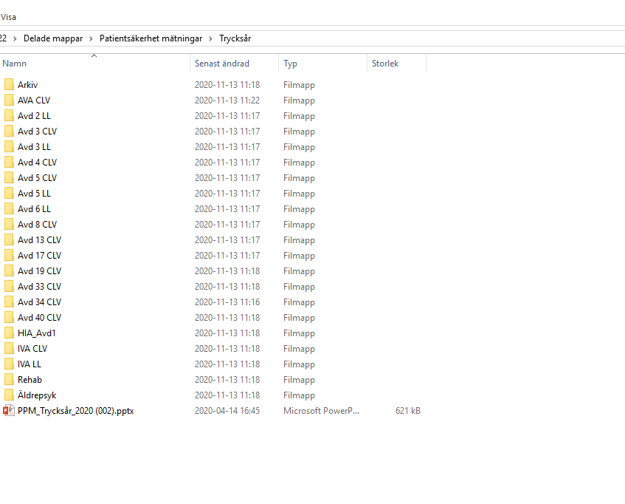
I Delade mappar finns filer för trycksårsmätning:
Delade mappar -> Patientsäkerhet mätningar->Trycksår
Eller länk här
Börja med att hitta er avdelning och öppna den mappen
I respektive mapp finns en Excelfil ”Trycksårsmätning”
Öppna den fil som finns i ”er egen” mapp.

Slide 3
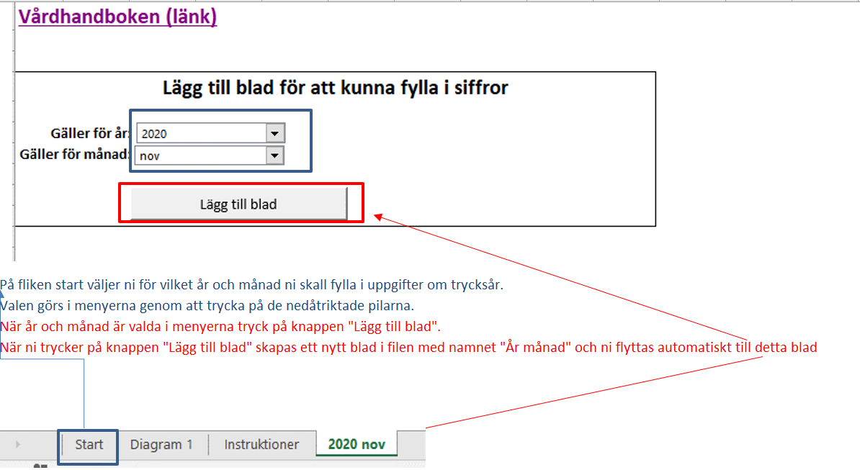

Slide 4
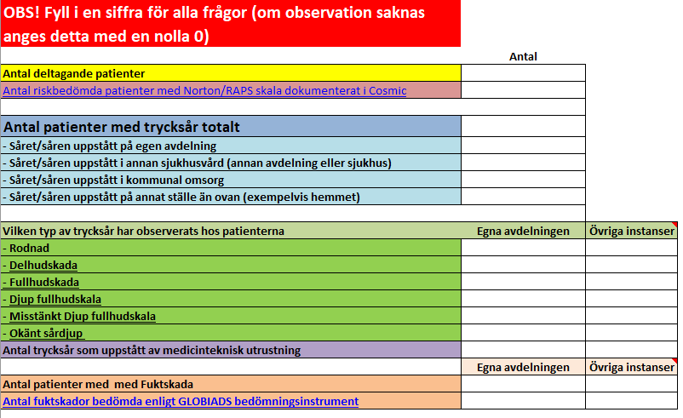
OBS! Fyll i en siffra för varje rad även om det är en 0:a
Ange totalt antal patienter med trycksår (exklusive fuktskada)
Ange vart ovanstående sår uppstått
Ange antal sår
Övriga instanser avser alla möjliga ställen exklusive den egna avdelningen (ex. kommunalt boende, egna hemmet, annan vårdavdelning m.m)

Slide 5
